Slide 1
TRÌNH BÀY Ý KIẾN VỀ MỘT VẤN ĐỀ
Giáo án biên soạn bởi Kim Dung 0336032445 https://www.facebook.com/phamkimdung25/ .
Chỉ được phép chia sẻ bởi chủ sở hữu.
NÓI VÀ NGHE

Slide 2
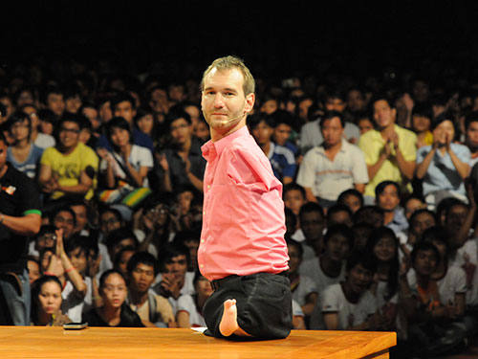
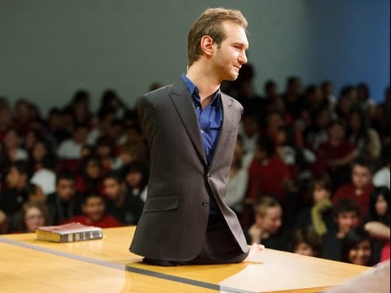
Đây là ai? Em biết gì về nhân vật này?
Giáo án biên soạn bởi Kim Dung 0336032445 https://www.facebook.com/phamkimdung25/ .
Chỉ được phép chia sẻ bởi chủ sở hữu.
Notes:
Giáo án biên soạn bởi Kim Dung 0336032445 https://www.facebook.com/phamkimdung25/ . Chỉ được phép chia sẻ bởi chủ sở hữu.

Slide 3
I.
Giáo án biên soạn bởi Kim Dung 0336032445 https://www.facebook.com/phamkimdung25/ .
Chỉ được phép chia sẻ bởi chủ sở hữu.
ĐỊNH HƯỚNG
Notes:
Giáo án biên soạn bởi Kim Dung 0336032445 https://www.facebook.com/phamkimdung25/ . Chỉ được phép chia sẻ bởi chủ sở hữu.

Slide 4
Thảo luận nhóm
Giáo án biên soạn bởi Kim Dung 0336032445 https://www.facebook.com/phamkimdung25/ .
Chỉ được phép chia sẻ bởi chủ sở hữu.
(1) Theo em thế nào là trình bày ý kiến về 1 vấn đề?
(2) Để trình bày ý kiến về 1 vấn đề, em cần làm những việc gì?
Notes:
Giáo án biên soạn bởi Kim Dung 0336032445 https://www.facebook.com/phamkimdung25/ . Chỉ được phép chia sẻ bởi chủ sở hữu.

Slide 5
a. Trình bày một vấn đề
Giáo án biên soạn bởi Kim Dung 0336032445 https://www.facebook.com/phamkimdung25/ .
Chỉ được phép chia sẻ bởi chủ sở hữu.
Trình bày ý kiến về một vấn đề là người viết nêu lên những suy nghĩ, nhận xét đưa ra những lí lẽ và bằng chứng cụ thể để làm sáng tỏ cho ý kiến của mình.
- Ví dụ:
+ Có người cho rằng: Việc sử dụng các từ tiếng Anh trong giao tiếp của người Việt trẻ đang làm mất đi sự trong sáng của tiếng Việt. Ý kiến của em như thế nào?
+ Em có ý kiến gì về nhận xét: “Đi tham quan, du lịch, chúng ta sẽ được mở rộng tầm mắt và học hỏi được nhiều điều”?
Notes:
Giáo án biên soạn bởi Kim Dung 0336032445 https://www.facebook.com/phamkimdung25/ . Chỉ được phép chia sẻ bởi chủ sở hữu.

Slide 6
b. Để trình bày một vấn đề, HS cần xác định
Giáo án biên soạn bởi Kim Dung 0336032445 https://www.facebook.com/phamkimdung25/ .
Chỉ được phép chia sẻ bởi chủ sở hữu.
Các lí lẽ và bằng chứng mà em định sử dụng để làm sáng tỏ vấn đề, thuyết phục mọi người là những gì?
Đó là vấn đề gì? Ý kiến của em về vấn đề đó như thế nào?
Khi trình bày cần có thêm thiết bị gì?
Cần chú ý như thế nào khi nói (âm lượng, tốc độ, tư thế, thái độ và các yếu tố phi ngôn ngữ,...)?
Notes:
Giáo án biên soạn bởi Kim Dung 0336032445 https://www.facebook.com/phamkimdung25/ . Chỉ được phép chia sẻ bởi chủ sở hữu.

Slide 7
II.
THỰC HÀNH
Giáo án biên soạn bởi Kim Dung 0336032445 https://www.facebook.com/phamkimdung25/ .
Chỉ được phép chia sẻ bởi chủ sở hữu.
Notes:
Giáo án biên soạn bởi Kim Dung 0336032445 https://www.facebook.com/phamkimdung25/ . Chỉ được phép chia sẻ bởi chủ sở hữu.

Slide 8
Giáo án biên soạn bởi Kim Dung 0336032445 https://www.facebook.com/phamkimdung25/ .
Chỉ được phép chia sẻ bởi chủ sở hữu.
Đề bài: Em có ý kiến gì về nhận xét: “Đi tham quan, du lịch, chúng ta sẽ được mở rộng tầm mắt và học hỏi được nhiều điều”?
(1) Với đề bài đã cho, em cần phải chuẩn bị những gì?
(2) Trình bày các ý và đề cương (dàn ý) của đề bài trên?
(3) Ngoài chuẩn bị đề cương, để thực hiện tốt tiết luyện nói, em cần chuẩn bị những gì?
(4) Nêu yêu cầu đối với người nói và người nghe.
Notes:
Giáo án biên soạn bởi Kim Dung 0336032445 https://www.facebook.com/phamkimdung25/ . Chỉ được phép chia sẻ bởi chủ sở hữu.

Slide 9
01. CHUẨN BỊ
Giáo án biên soạn bởi Kim Dung 0336032445 https://www.facebook.com/phamkimdung25/ .
Chỉ được phép chia sẻ bởi chủ sở hữu.
Xác định mục đich và nội dung bài nói:
+ Mục đích nói: Nêu ý kiến, quan điểm của mình về nhận xét trên.
+ Nội dung nói: Những ưu điểm của việc đi tham quan, du lịch.
Sưu tầm tư liệu liên quan đến bài nói sẽ trình bày (tranh, ảnh,... về các hoạt động tham quan, du lịch).
Liên hệ bản thân và những người xung quanh về việc tham quan, du lịch. (Bản thân đã từng đi tham quan ở đâu? Vào thời gian nào? Bạn đã có được những lợi ích gì sau chuyến tham quan đó?....)
Notes:
Giáo án biên soạn bởi Kim Dung 0336032445 https://www.facebook.com/phamkimdung25/ . Chỉ được phép chia sẻ bởi chủ sở hữu.

Slide 10
2. Tìm ý và lập dàn ý
Giáo án biên soạn bởi Kim Dung 0336032445 https://www.facebook.com/phamkimdung25/ .
Chỉ được phép chia sẻ bởi chủ sở hữu.
TÌM Ý
Tham quan, du lịch là gì?
Mục đích của việc đi tham quan, du lịch?
Hoạt động tham quan, du lịch mang lại cho người tham gia những gì
Nên đi tham quan, du lịch như thế nào cho phù hợp và hiệu quả?
Notes:
Giáo án biên soạn bởi Kim Dung 0336032445 https://www.facebook.com/phamkimdung25/ . Chỉ được phép chia sẻ bởi chủ sở hữu.

Slide 11
* Lập dàn ý
Mở đầu
Nội dung chính
Kết thúc
Giáo án biên soạn bởi Kim Dung 0336032445 https://www.facebook.com/phamkimdung25/ .
Chỉ được phép chia sẻ bởi chủ sở hữu.
Giới thiệu được họ, tên và vấn đề cần trình bày ý kiến của bản thân.
Nêu ý kiến của bản thân về vấn đề
Giải thích tham quan, du lịch là gì?
Nêu ích lợi
Nên đi tham quan, du lịch như thế nào hiệu quả?
Khẳng định ý kiến
Nêu nguyện vọng và dự định
Notes:
Giáo án biên soạn bởi Kim Dung 0336032445 https://www.facebook.com/phamkimdung25/ . Chỉ được phép chia sẻ bởi chủ sở hữu.

Slide 12
3. Nói và nghe
Giáo án biên soạn bởi Kim Dung 0336032445 https://www.facebook.com/phamkimdung25/ .
Chỉ được phép chia sẻ bởi chủ sở hữu.
Người nói
+ Phong thái bình tĩnh, tự tin
+ Đảm bảo kết cấu
+ Trình bày ngắn gọn, rõ ràng với ngôn ngữ chính xác, trong sáng, có tính biểu cảm.
+ Kết hợp cử chỉ, điệu bộ, thái độ một cách phù hợp.
Người nghe
+ Thể hiện thái độ tôn trọng người nói.
+ Chú ý lắng nghe nắm bắt những nội dung chính của bài nói.
+ Mạnh dạn nhận xét, góp ý mang tính xây dựng khi được yêu cầu.
Notes:
Giáo án biên soạn bởi Kim Dung 0336032445 https://www.facebook.com/phamkimdung25/ . Chỉ được phép chia sẻ bởi chủ sở hữu.

Slide 13
4. Kiểm tra và chỉnh sửa
Giáo án biên soạn bởi Kim Dung 0336032445 https://www.facebook.com/phamkimdung25/ .
Chỉ được phép chia sẻ bởi chủ sở hữu.
Người nói
Xem xét bài nói đã đầy đủ các ý có trong dàn bài chưa, còn thiếu nội dung nào, có mắc các lỗi về cách trình bày không,…
Người nghe
Kiểm tra các thông tin thu được từ người nói, tự xác định các lỗi cần khắc phục khi nghe.
Notes:
Giáo án biên soạn bởi Kim Dung 0336032445 https://www.facebook.com/phamkimdung25/ . Chỉ được phép chia sẻ bởi chủ sở hữu.

Slide 14
Giáo án biên soạn bởi Kim Dung 0336032445 https://www.facebook.com/phamkimdung25/ . Chỉ được phép chia sẻ bởi chủ sở hữu.
Chúc các em học tốt !
Notes:
Giáo án biên soạn bởi Kim Dung 0336032445 https://www.facebook.com/phamkimdung25/ . Chỉ được phép chia sẻ bởi chủ sở hữu.

